Slide 1
起初神… In the beginning God…

Slide 2
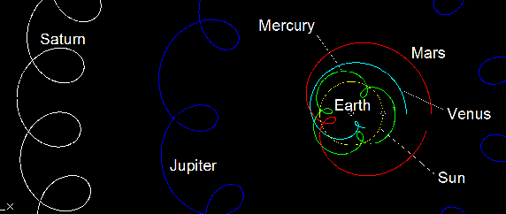
托勒密 — 地心说 及 本轮理论
Ptolemy – Geocentric theory & Epicircles

Slide 3
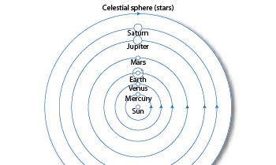
哥白尼 — 日心说 及 本轮理
Capernicus – Heliocentric theory & Epicircles

Slide 4
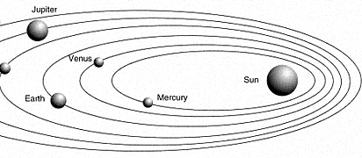
克卜勒 — 克卜勒轨道
Kepler Orbit

